Slide 1
Dvojice úhlů
Výukový materiál pro 6.ročník
Autor materiálu: Mgr. Martin Holý
Další šíření materiálu je možné pouze se souhlasem autora

Slide 2
Dvojice úhlů
autobusy těchto linek ze zastávky vyjet opět současně
Vrcholové úhly
α = β
β
α

Slide 3
Dvojice úhlů
autobusy těchto linek ze zastávky vyjet opět současně
Vedlejší úhly
γ + δ =180⁰
γ
δ

Slide 4
Dvojice úhlů
autobusy těchto linek ze zastávky vyjet opět současně
Souhlasné úhly
α = β
α
β

Slide 5
Dvojice úhlů
autobusy těchto linek ze zastávky vyjet opět současně
Střídavé úhly
γ = δ
γ
δ

Slide 6
Dvojice úhlů
autobusy těchto linek ze zastávky vyjet opět současně
Př. Určete:
a) který úhel je vrcholový s úhlem α
γ
b) který úhel je vedlejší s úhlem γ
α
δ
β a δ
c) který úhel je souhlasný s úhlem β
γ
β
β’
d) který úhel je střídavý s úhlem α
α’
δ’
γ’
e) který úhel je vrcholový s úhlem γ’
β’
γ’
α’
f) který úhel je vedlejší s úhlem α’
β’ a δ’

Slide 7
Dvojice úhlů
autobusy těchto linek ze zastávky vyjet opět současně
Př. Určete:
a) úhly β a γ jsou ……………………
vedlejší
b) úhly γ a γ’ jsou …………………….
souhlasné
α
δ
c) úhly β a δ’ jsou …………………….
γ
střídavé
β
d) úhly α’ a β’ jsou …………………….
vedlejší
α’
δ’
e) úhly β’ a δ’ jsou …………………….
vrcholové
γ’
β’
f) úhly α a γ jsou …………………….
vrcholové

Slide 8
Dvojice úhlů
autobusy těchto linek ze zastávky vyjet opět současně
Př. Dopočítejte velikost označených úhlů
a)
b)
77⁰
α
β
125⁰
γ
β
γ
77⁰
α =
α
δ
β =
103⁰
55⁰
α =
β =
125⁰
γ =
77⁰
γ =
55⁰
δ =
103⁰

Slide 9
Dvojice úhlů
autobusy těchto linek ze zastávky vyjet opět současně
1) Dopočítejte velikost označených úhlů
a)
b)
62⁰
123⁰
β
α
β =
180⁰ - 123⁰
α =
62⁰
β = 57⁰

Slide 10
Dvojice úhlů
autobusy těchto linek ze zastávky vyjet opět současně
1) Dopočítejte velikost označených úhlů
c)
d)
β
113⁰ 41’
β =
113⁰ 41’
γ
131⁰ 23’
e)
δ =
90⁰
γ =
179⁰60’ - 131⁰ 23’
δ
γ = 48⁰37’

Slide 11
Dvojice úhlů
autobusy těchto linek ze zastávky vyjet opět současně
2) Dopočítejte velikost označených úhlů
a)
b)
68⁰
α
β
137⁰
γ
β
γ
68⁰
α =
α
δ
β =
112⁰
43⁰
α =
β =
137⁰
γ =
68⁰
γ =
43⁰
δ =
112⁰

Slide 12
Dvojice úhlů
autobusy těchto linek ze zastávky vyjet opět současně
3) Dopočítejte velikost označených úhlů
a)
b)
α
124⁰ 5’
α
β
β
γ
132⁰ 47’
γ
α =
55⁰ 55’
δ
α =
132⁰ 47’
β =
124⁰ 5’
β =
47⁰ 13’
γ =
124⁰ 5’
γ =
47⁰ 13’
δ =
55⁰ 55’

Slide 13
Dvojice úhlů
autobusy těchto linek ze zastávky vyjet opět současně
3) Dopočítejte velikost označených úhlů
c)
105⁰
180⁰- (105⁰ + 44⁰) = 31⁰
75⁰
149⁰

Slide 14
Dvojice úhlů
autobusy těchto linek ze zastávky vyjet opět současně
4) Dopočítejte velikost označených úhlů
a)
α =
125⁰ - 55⁰ = 70⁰

Slide 15
Dvojice úhlů
autobusy těchto linek ze zastávky vyjet opět současně
4) Dopočítejte velikost označených úhlů
b)
180⁰ - (58⁰ + 62⁰) = 60⁰
58⁰

Slide 16
Dvojice úhlů
autobusy těchto linek ze zastávky vyjet opět současně
4) Dopočítejte velikost označených úhlů
c)
180⁰ - (90⁰ + 55⁰) = 35⁰
180⁰ - 35⁰ = 145⁰
90⁰
55⁰
42⁰

Slide 17
Dvojice úhlů
autobusy těchto linek ze zastávky vyjet opět současně
4) Dopočítejte velikost označených úhlů
d)
180⁰ - 85⁰ = 95⁰
95⁰ - 35⁰ = 60⁰
50⁰
180⁰ - (85⁰ + 50⁰) = 45⁰

Slide 18
Dvojice úhlů
autobusy těchto linek ze zastávky vyjet opět současně
4) Dopočítejte velikost označených úhlů
e)
90⁰ - 65⁰ = 25⁰
35⁰
180⁰ - (90⁰ + 35⁰) = 55⁰
180⁰ - 55⁰ = 125⁰

Slide 19
Dvojice úhlů
autobusy těchto linek ze zastávky vyjet opět současně
4) Dopočítejte velikost označených úhlů
f)
180⁰ - (90⁰ + 56⁰) = 34⁰
60⁰ - 34⁰ = 26⁰
180⁰ - (90⁰ + 26⁰) = 64⁰
180⁰ - 64⁰ = 116⁰

Slide 20
Dvojice úhlů
autobusy těchto linek ze zastávky vyjet opět současně
5) Je dán Δ ABC je pravoúhlý rovnoramenný.
Urči velikost úhlu δ.
a)
180⁰ - 45⁰ = 135⁰
45⁰
45⁰

Slide 21
Dvojice úhlů
autobusy těchto linek ze zastávky vyjet opět současně
5) Je dán Δ ABC je pravoúhlý rovnoramenný. Urči velikost úhlu δ.
b)
180⁰ - 45⁰ = 135⁰
45⁰
45⁰
45⁰

Slide 22
Dvojice úhlů
autobusy těchto linek ze zastávky vyjet opět současně
6) Dopočítejte velikost označených úhlů
a)
70⁰
65⁰ (souhlasné úhly)
180⁰ - (65⁰ + 70⁰) = 45⁰

Slide 23
Dvojice úhlů
autobusy těchto linek ze zastávky vyjet opět současně
6) Dopočítejte velikost označených úhlů
b)
120⁰
58⁰
60⁰

Slide 24
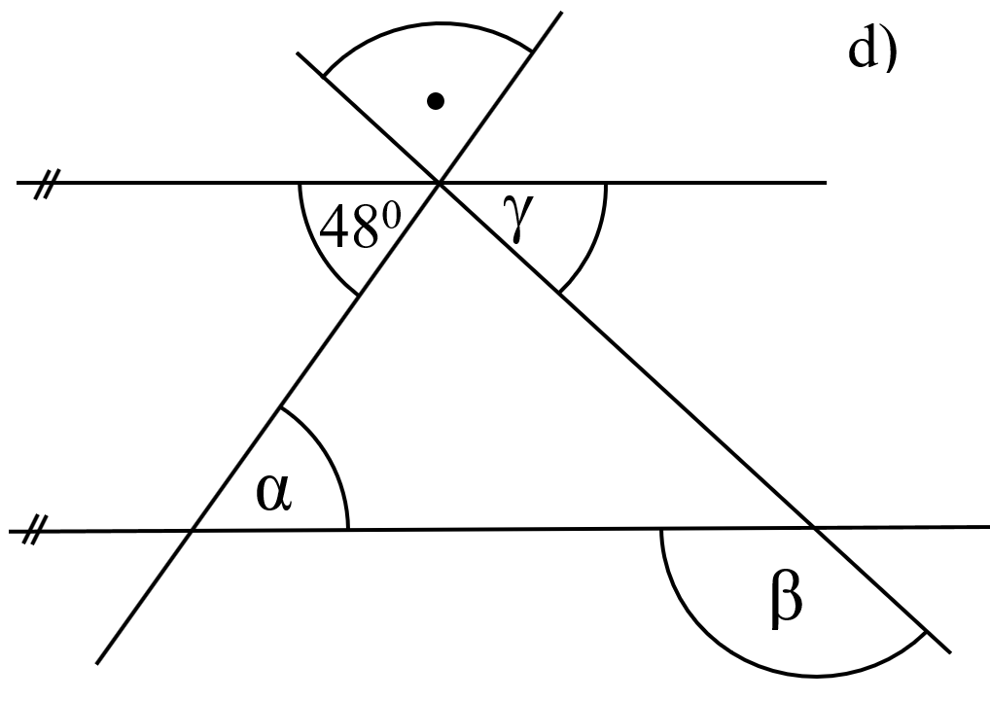
Dvojice úhlů
autobusy těchto linek ze zastávky vyjet opět současně
6) Dopočítejte velikost označených úhlů
c)
42⁰
48⁰
180⁰ - (90⁰ + 48⁰) = 42⁰
180⁰ - 42⁰ = 138⁰

Slide 25
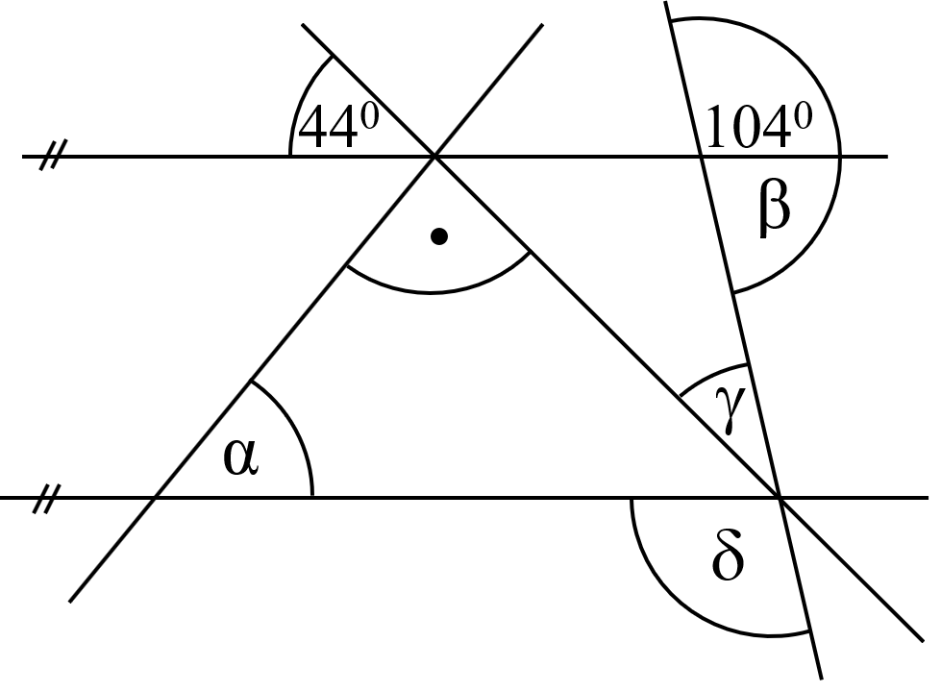
Dvojice úhlů
autobusy těchto linek ze zastávky vyjet opět současně
6) Dopočítejte velikost označených úhlů
d)
44⁰
104⁰
44⁰
180⁰ - (90⁰ + 44⁰) = 46⁰
180⁰ - (104⁰ + 44⁰) = 32⁰
180⁰ - 104⁰ = 76⁰
104⁰

Slide 26
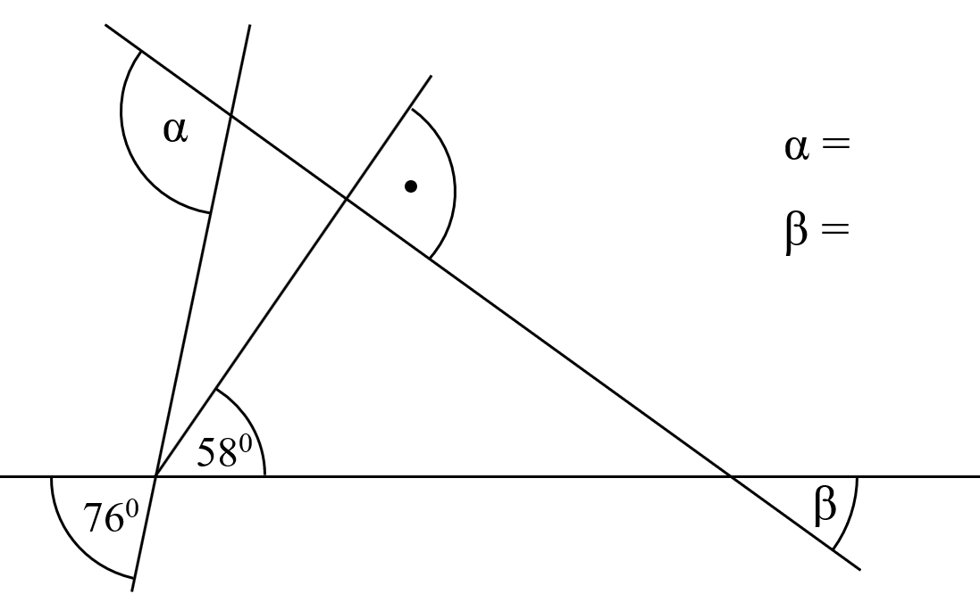
Dvojice úhlů
autobusy těchto linek ze zastávky vyjet opět současně
6) Dopočítejte velikost označených úhlů
e)
72⁰
18⁰
32⁰
180⁰ - 72⁰ = 108⁰
32⁰

Slide 27
Dvojice úhlů
autobusy těchto linek ze zastávky vyjet opět současně
7) Určete velikost úhlu β.
180⁰ - (91⁰ + 67⁰) = 22⁰
β = 180⁰ - (89⁰ + 66⁰) = 25⁰
67⁰
91⁰
22⁰
66⁰

Slide 28
Dvojice úhlů
autobusy těchto linek ze zastávky vyjet opět současně
7) Určete velikost úhlu β.
b)
β =
180⁰ - (118⁰ + 28⁰) = 34⁰
118⁰
28⁰

Slide 29
Dvojice úhlů
α.
8) Uvnitř čtverce BCDE je zvolen bod A tak, že trojúhelník BAE je rovnostranný. Určete velikost úhlu α.
a
60⁰
a
Δ ABC je
rovnoramenný
a
a
60⁰
a
60⁰
30⁰
a
α =
(180⁰ - 30⁰) : 2 = 75⁰

Slide 30
Dvojice úhlů
9) Určete velikosti označených úhlů
50⁰
80⁰
40⁰
50⁰
40⁰
80⁰
100⁰
180⁰ - (80 + 50⁰) = 50⁰

Slide 31
Dvojice úhlů
9) Určete velikosti označených úhlů
b)
α =
β =
γ =
180⁰ - 50⁰ = 130⁰
40⁰
180⁰ - (90 + 50⁰) = 40⁰
50⁰
130⁰
180⁰ - 40⁰ = 140⁰

Slide 32
Dvojice úhlů
10) Určete velikost úhlu β.
80⁰
135⁰
60⁰
β =
β =
180⁰ - 135⁰ = 45⁰
180⁰ - (80⁰ + 60⁰)= 40⁰

Slide 33
Dvojice úhlů
11) Určete velikost úhlu α.
85⁰
65⁰
α =
180⁰ - (85⁰ + 65⁰) = 30⁰

Slide 34
Dvojice úhlů
11) Určete velikost úhlu α.
α =
180⁰ - (70⁰ + 35⁰) = 75⁰
70⁰
110⁰
50⁰
50⁰
35⁰

Slide 35
Dvojice úhlů
12) Určete velikost úhlu γ.
(trojúhelníky ABD a BCD jsou rovnoramenné)
40⁰
γ =
100⁰
65⁰
40⁰
65⁰
50⁰

Slide 36
Dvojice úhlů
13) Určete velikost úhlu α.
35⁰
115⁰
145⁰
α =
α =
180⁰ - (35⁰ + 35⁰) = 110⁰
50⁰
β =
65⁰

Slide 37
Dvojice úhlů
14) Určete velikost úhlu α.
(Δ XYZ je rovnoramenný)
α =
40⁰
140⁰
20⁰
70⁰
20⁰
90⁰

Slide 38
Výpočty s úhly úhlů
15⁰
30⁰
150⁰
α =
β =
π =
(180⁰ - 120⁰) : 2 = 30⁰
α + β + π =
(180⁰ - 150⁰) : 2 = 15⁰
30⁰ + 15⁰ + 45⁰ = 90⁰
180⁰ - (15⁰ + 120⁰) = 45⁰

Slide 39
Výpočty s úhly úhlů
16) Určete velikost úhlu γ.
22⁰
44⁰
68⁰
22⁰
β =
γ =
180⁰ - (68⁰ + 90⁰) = 22⁰
180⁰ - (22⁰ + 44⁰) = 114⁰

Slide 40
Výpočty s úhly úhlů
17) Určete velikost úhlu α.
b)
32⁰
62⁰
36⁰
β =
α =
α =
(180⁰ - 116⁰) : 2 = 32⁰
180⁰ - (62⁰ + 36⁰) = 82⁰
360⁰ - (116⁰ + 32⁰) = 212⁰

Slide 41
Výpočty s úhly úhlů
18) Urči součet velikosti úhlů α a β.
a)
22⁰
22⁰
22⁰
68⁰
ε =
α + β =
180⁰ - (68⁰ + 90⁰) = 22⁰
180⁰ - 66⁰ = 114⁰

Slide 42
Výpočty s úhly úhlů
18) Urči součet velikosti úhlů α a β.
b)
72⁰
α + β =
180⁰ - 72⁰ = 108⁰

Slide 43
Výpočty s úhly úhlů
19) Určete velikost úhlu α.
a)
25⁰
25⁰
α =
180⁰ - (25⁰ + 90⁰) = 65⁰

Slide 44
Výpočty s úhly úhlů
19) Určete velikost úhlu α.
b)
65⁰
15⁰
65⁰
115⁰
50⁰
α =
180⁰ - (65⁰ + 65⁰) = 50⁰

Slide 45
Výpočty s úhly úhlů
20) Určete velikost úhlu α.
a)
66⁰
42⁰
α =
(360⁰ - (42⁰ + 66⁰)) : 2 = 126⁰

Slide 46
Výpočty s úhly úhlů
20) Určete velikost úhlu α.
b)
40⁰
50⁰
50⁰
40⁰
α =
180⁰ - 40⁰ = 140⁰

Slide 47
Výpočty s úhly úhlů
21) Určete velikost úhlu β.
a)
52⁰
95⁰
68⁰
85⁰
62⁰
33⁰
33⁰
66⁰
β =
180⁰ - (68⁰ + 66⁰) = 46⁰

Slide 48
Výpočty s úhly úhlů
21) Určete velikost úhlu β.
a)
b)
120⁰
40⁰
25⁰
β =
180⁰ - (120⁰ + 40⁰) = 20⁰

Slide 49
Výpočty s úhly úhlů
22) Urči součet velikosti úhlů α a β.
a)
216⁰
109⁰
79⁰
116⁰
α =
α + β = 37⁰ + 65⁰
180⁰ - (64⁰ + 79⁰) = 37⁰
β =
360⁰ - (70⁰ + 116⁰ + 109⁰) = 65⁰
α + β = 102⁰

Slide 50
Výpočty s úhly úhlů
22) Urči součet velikosti úhlů α a β.
b)
36⁰
α =
α + β = 144⁰ + 66⁰
180⁰ - 36⁰ = 144⁰
β =
180⁰ - (36⁰ + 78⁰) = 66⁰
α + β = 210⁰

Slide 51
Výpočty s úhly úhlů
23) Určete velikost úhlu β.
a)
60⁰
30⁰
30⁰
β =
180⁰ - (30⁰ + 90⁰) = 60⁰

Slide 52
Výpočty s úhly úhlů
23) Určete velikost úhlu β.
b)
70⁰
70⁰
95⁰
360⁰ - (70⁰ + 90⁰ + 95⁰) = 105⁰
β =

Slide 53
Výpočty s úhly úhlů
24) Určete velikost úhlu α.
a)
60⁰
65⁰
60⁰
α =
360⁰ - (65⁰ + 60⁰) = 235⁰

Slide 54
Výpočty s úhly úhlů
24) Určete velikost úhlu α.
b)
56⁰
63⁰
61⁰
α =
56⁰
protější úhly v rovnoběžníku jsou shodné

Slide 55
Úhly
autobusy těchto linek ze zastávky vyjet opět současně
Konec prezentace

